Slide 1
ЛІСИ УКРАЇНИ

Slide 3
Ліс – це безцінний дар природи
Ліс є джерелом сили і могутності. Дух народу його вікова історична основа міцно пов’язані з феноменом лісу.
Виробництво і побут, первинні витоки культури українського народу мають «лісове походження». Житло, домашнє начиння, знаряддя праці та бою, їжу та одяг, дитячі колиски та жіночі прикраси – всім цим забезпечував людей ліс.
Ліс можна назвати «зеленим золотом» України. Ліс дає людині універсальну сировину – деревину, яка має застосування в багатьох галузях промисловості: паливній, хімічній, легкій;
Дерево традиційно використовується для будівництва в побуті – для виготовлення предметів домашнього вжитку.

Slide 4
Екологічне значення лісів
Ліс називають «легенями» планети, тому що вони – джерело кисню в атмосфері;
Ліс зволожує повітря і пом’якшує клімат, тому ліс має важливе кліматичне регулююче значення.
Ліс служить притулком і місцем проживання для величезної кількості тварин і рослин, а для окремих видів – єдиним придатним середовищем проживання.
Ліс служить джерелом технічної (живиця), лікарської (лікарські рослини – шипшина, звіробій, брусниця, валеріана та інші) і харчової (гриби, ягоди) сировини.
Ліс є середовищем життя для величезної кількості її мешканців (ведмідь, лось, лиса, заєць, білка, тхір, куниця, борсук, дятел і т.д.)

Slide 5
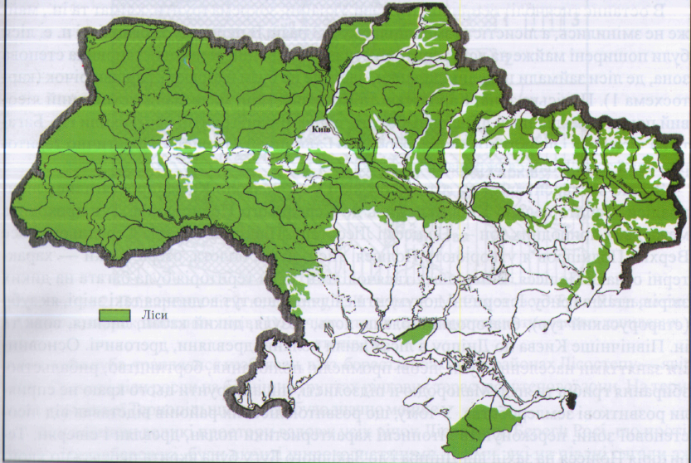
Поширення лісів на території України в першому тисячолітті н.е. (реконструкція за С.А.Генсіруком)

Slide 6
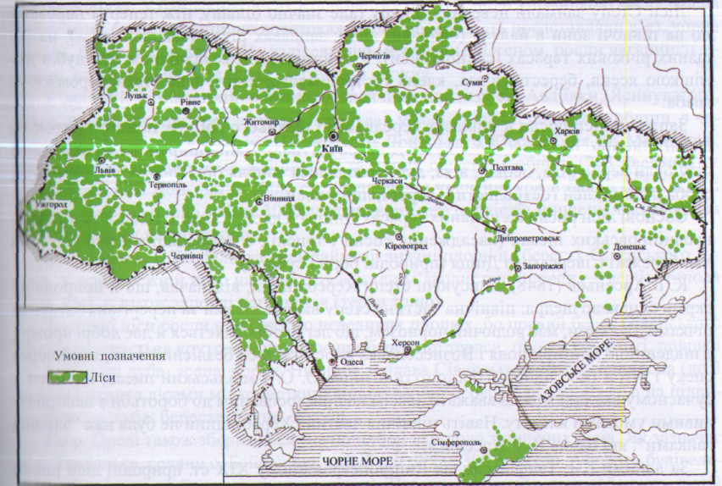
Ліси України в XIX ст. (реконструкція за С.А.Генсіруком)

Slide 7
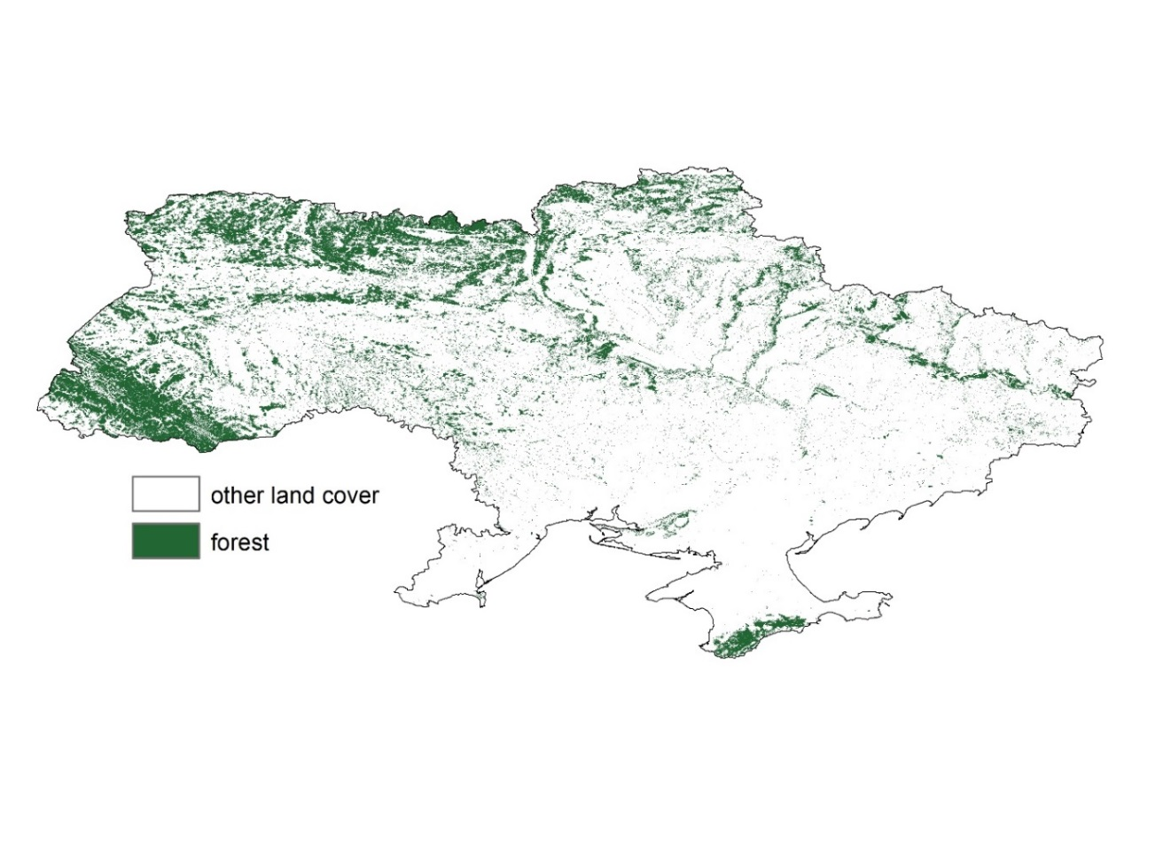
Сучасний стан лісів України

Slide 8
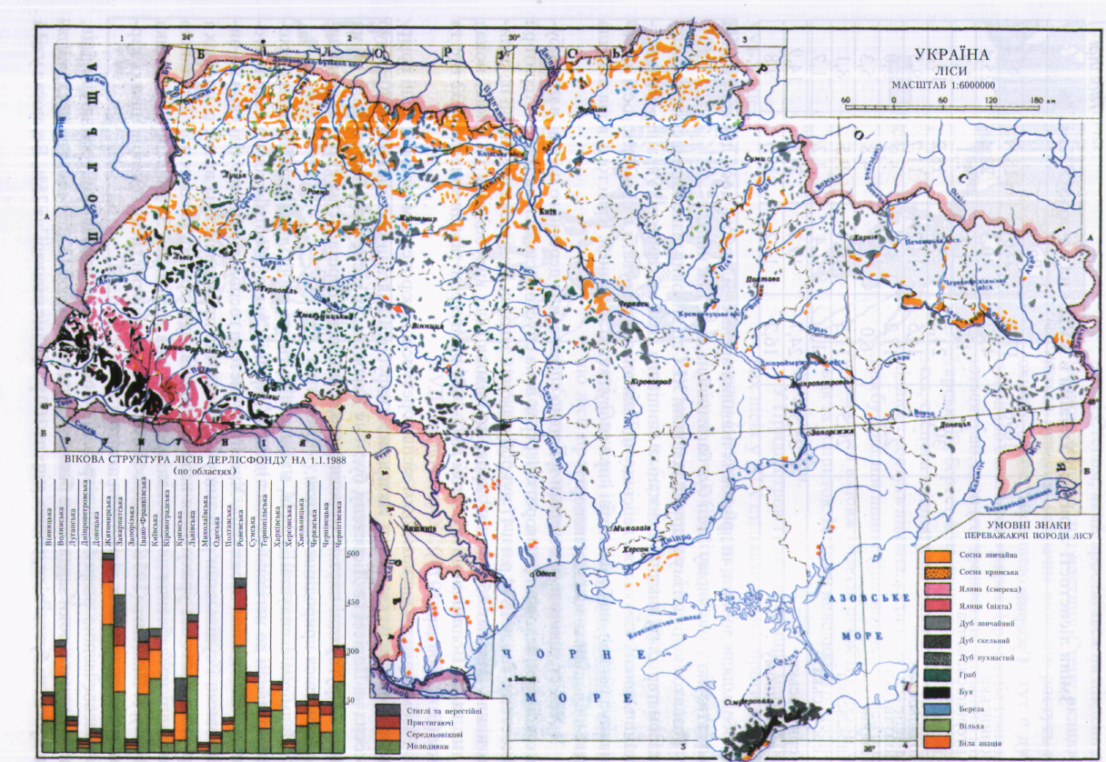
Сучасний стан лісів України та їх породний склад

Slide 9
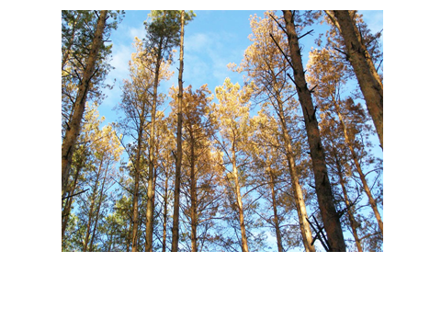
До проблеми безконтрольного вирубування лісів в Україні додалася проблема всихання дерев і насаджень сосни звичайної

Slide 10
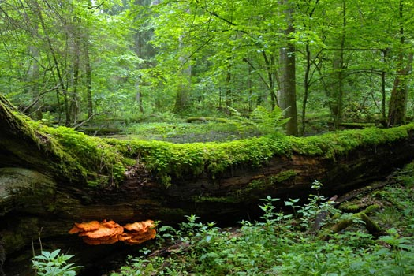
природне всихання дерев
(“віконна динаміка”, “природний відбір”), яке є складовою генезису лісових біогеоценозів і, яке має важливу роль та непересічне значення, і яке не слід ототожнювати з негативним природним явищем–масовим всиханням дерев і насаджень лісотвірних видів….

Slide 11
Масове всихання дерев і насаджень лісотвірних видів у процесі розвитку природних і штучно створених насаджень має свої ознаки та притаманні йому характерні особливості:
Орієнтація в останні 200 років, головним чином, на штучне лісовідновлення та недостатнє врахування еколого-лісівничих особливостей заліснюваних ділянок, передусім їх екосистемних властивостей і лісівничого потенціалу, призвели поряд з кількісними змінами у лісовому фонді країни до якісних змін, які несприятливо впливають на біологічну стійкість лісів. Якщо раніше у лісовому фонді переважали біологічно стійкі, комплексно продуктивні природні насіннєві лісостани корінних типів лісу, то сьогодні більше половини лісів – рукотворні насадження!!!
:

Slide 12
Використані джерела інформації
http://milforest.com.ua/no_cache/pres-sluzhba/novina/article/lis-ce-bezcinnii-dar-prirodi.html http://journals.uran.ua/ludina_dov/article/download/64056/59552 https://slide-share.ru/lis-ce-nashe-majbutnye-nam-v-nomu-zhiti-165233 https://www.google.com/search?q=%D0%BB%D1%96%D1%81+%D1%86%D0%B5&sxsrf=ALeKk01x3BkWEeSjwYfRFKj1UvcG_Jvq3g:1584964301228&source=lnms&tbm=isch&sa=X&ved=2ahUKEwiE4p-RxLDo

